Slide 2
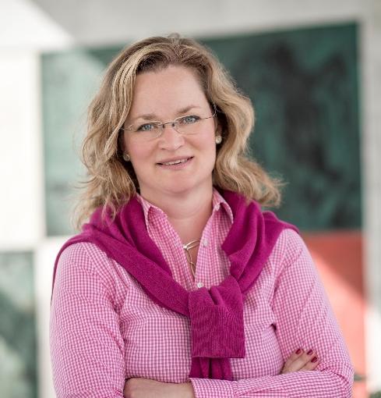
Mia Liblik ny vd Folksam LO Pension
Senast vd KPA Pension
Bakgrund inom kommunikation och affärsutveckling
Erfarenhet från Europanivå som styrelseordförande i EAPSPI
Privat: gift, två barn, läser, samhällsdebatt, friluftsliv, handarbeta
Notes:
-

Slide 3

Premiebefrielseförsäkring
Viktiga pengar som betalas in till tjänstepensionen vid sjukdom
Motsvarande belopp som när du var frisk
Exempel:
Saras lön 23 500 kr/mån
Årspremien: drygt 12 500 kr

Slide 4
Några reflektioner

Slide 5


Folksam LO Pension ett stabilt bolag
Fin avkastning över åren – snitt 10 år 6,1% , snitt 5 år 8,9 %
Låga avgifter – effektiv administration
Ett schysst erbjudande med hållbarhet
Stor marknadsandel

Slide 6
Kryssmarknaden – Premier (mkr) Q4 2016
Källa: Svensk Försäkring – rullande 4 kvartal
Notes:
Folksam +1,2 mdr
Varav KPA +0,6 mdr
Varav Folksam LO FF +0,5 mdr
Varav Liv+FFF +0,1 mdr

Slide 7
Marknadsandelar Avtalspension SAF-LO Q3 2016
Bolag Antal med Totalt Fond
överförd premie
AMF 1 012 015 st. 74,3 % 8,6 %
Folksam LO Pension 221 264 st. 16,3 % 62,1 %
Nordea 35 184 st. 2,6 % 9,9 %
Swedbank 30 767 st. 2,2 % 8,6 %

Slide 8
Samverkan för medlemsnytta

Slide 9

Våra mål 2017
Fortsätta att öka antalet kunder
Öka lojaliteten hos kunderna genom att bekräfta deras val
Fortsätta att ha ett konkurrenskraftigt erbjudande
Fler nöjda kunder
VÅRA UTMANINGAR
Nå ut till de unga
Digitalisera – hemsida, digitala verktyg och nya kanaler
Tydligare hållbarhet
Sedd och trygg

Slide 10
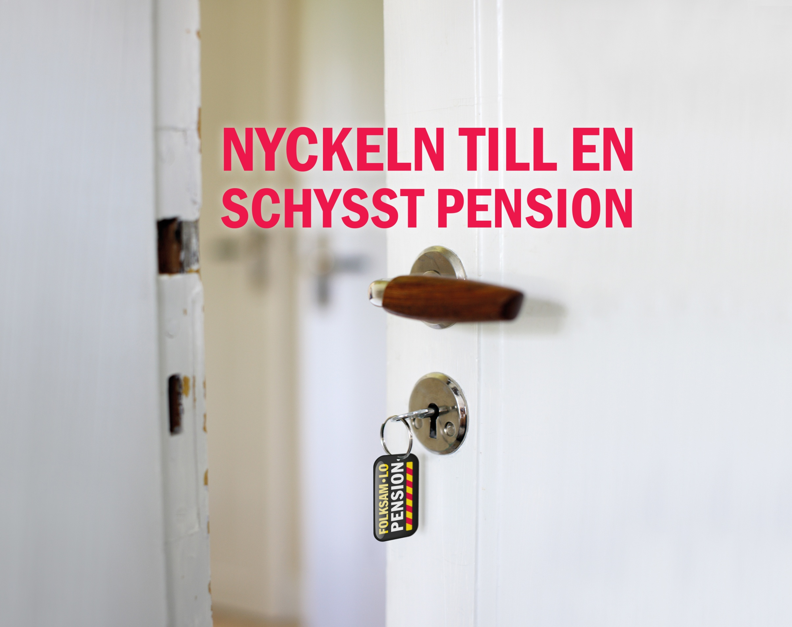

Slide 11
Lägre avgift 2017
Hos oss får du alltid låga avgifter
Försäkringsavgiften är endast 50 kronor per år och förvaltningsavgiften är mellan 0,19 och 0,31 procent, beroende på din ålder och därmed vilken entréfond du har. Avgiften blir lägre ju äldre du blir, så du betalar lägst avgift när du sparat ihop mest pengar. Vi har inga avgifter för fondbyte, utbetalning eller ändringar i din försäkring.
Fond | Förvaltningsavgift
Entré 100 (25-55 år) | 0,31%
Entré 75 (56-60 år) | 0,31%
Entré 50 (61-66 år) | 0,29%
Entré 25 (över 67 år) | 0,19%

Slide 12

Bäst avkastning
Vårt mål: En bra avkastning på lång sikt. Vi ska vara bland de bolag som har bäst avkastning.
Resultat: *Vi hade högst avkastning
bland jämförbara bolag 2009 - 2014. Och även 2015*
Avkastning på entréfonder Entré 100 Entré 25
  2009-2015 109 % 35 %
  2016 10 % 4,5 %
  *Källa: Risk&Försäkring

Slide 13
Sara, 43

Slide 14
Saras avtalspension kund hos Folksam LO Pension
Avtalspension, inbetald 93 000
Avkastning 66 000
159 000 kr

Slide 15
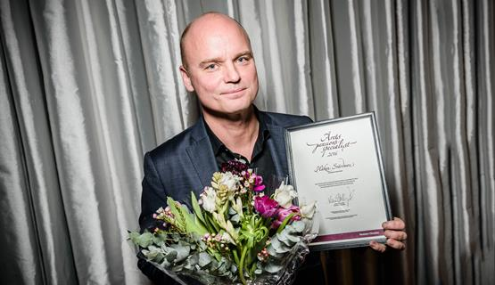
Årets Pensionsspecialist

Slide 16
Saras framtida pension – en prognos
 | Folksam-LO Pension | Annat bolag, snittavkastning 2,1%
Inkomstpension | 9 301 kr | 9 301 kr
Premiepension | 2 146 kr | 2 146 kr
Avtalspension SAF-LO | 7 846 kr | 3 832 kr
Total pension | 19 293 kr | 15 279 kr
Andel av lön | 82 % | 65 %
Allmän pension som andel av lön | 49 % | 49 %
Notes:
Annat bolag motsvarar prognosstandard med en avkastning på 2,1 procent under hela sparperioden
För Folksam-LO Pension beräkningen blir avkastningen följande: 2,1 procent mellan 19-37 år, 8,9 procent mellan 37-44, 6,1 procent mellan 45-55 åt, 4 procent mellan 56-60 och 3 procent mellan 61-65 år. Ansvarig för beräkningen är Håkan Svärdman

Slide 17
Folksam LO Pension vs. konkurrenter
Marknadsandel

Slide 18
Kryssmarknaden – fondförsäkring Q4 2016
Källa: Svensk Försäkring – rullande 4 kvartal
Notes:
Jämförelse med 2015:
Folksam +2,7% (20,9) varav Folksam LO FF 2,5%
Nordea -8,0% (23,7)
Danica +2,8% (4,1% 2015) (2,8% 2014)

Slide 19
Försäljning
2009 omval för alla inom avtalspension SAF-LO
160 000 nya kunder
Nu
Måluppfyllnad

Slide 20
Premier
2015, 5 111 000 000kr,
2016, 5 750 000 000kr,
Ökning sedan 2008 med 125 procent

Slide 21
Totalt kapital 161231
75 miljarder

Slide 22
Kunderna

Slide 23
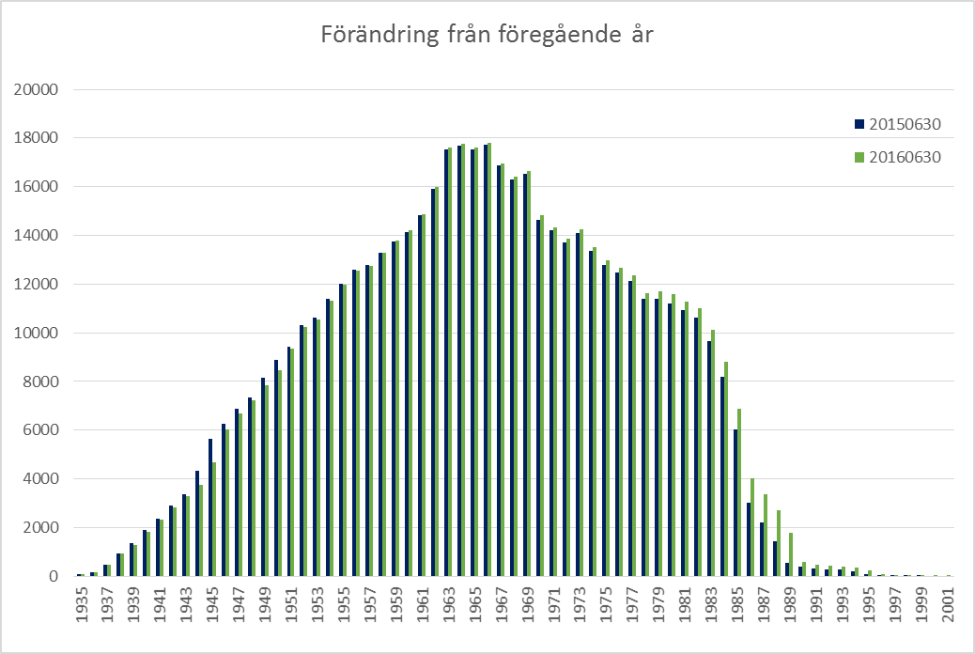
”Kundstubben”

Slide 24
Gör ditt val

Slide 25
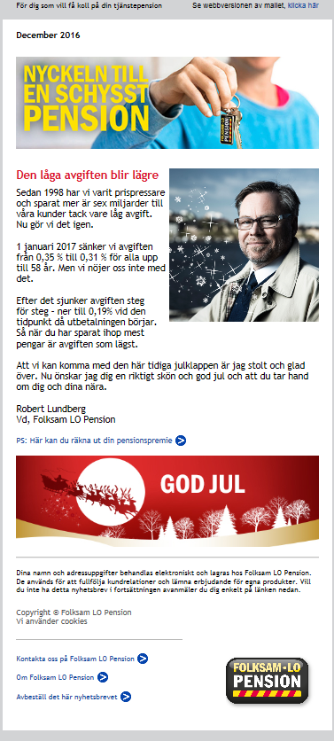
Nyhetsbrev i december 2016 – fördubbling!
DIGITALA NYHETSBREV
138 710 digitala nyhetsbrev via mail!
43 % öppnade breven
2130 personer klickade sig vidare
1852 klick
96 klick
85 klick
97 klick

Slide 26
Nöjda kunder

Slide 27

Prenumerera på vårt nyhetsbrev!
Klicka på bilden ”Anmäl dig till vårt nyhetsbrev” på första sidan på folksamlopension.se

Slide 28
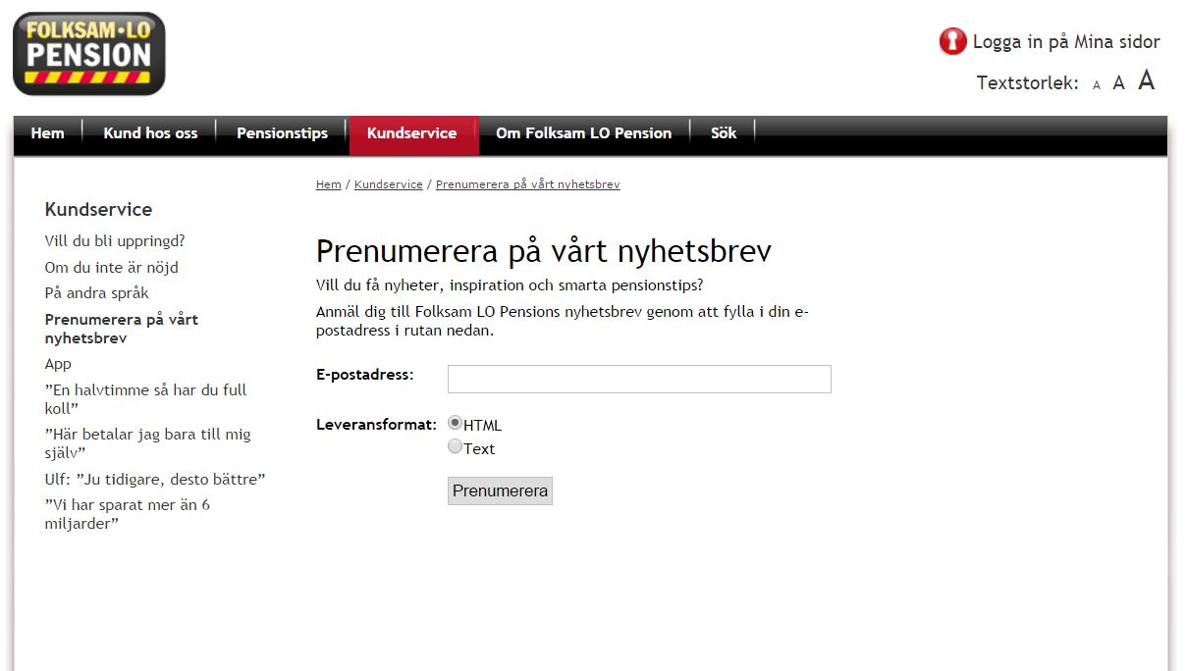
Prenumerera på vårt nyhetsbrev!

Slide 29
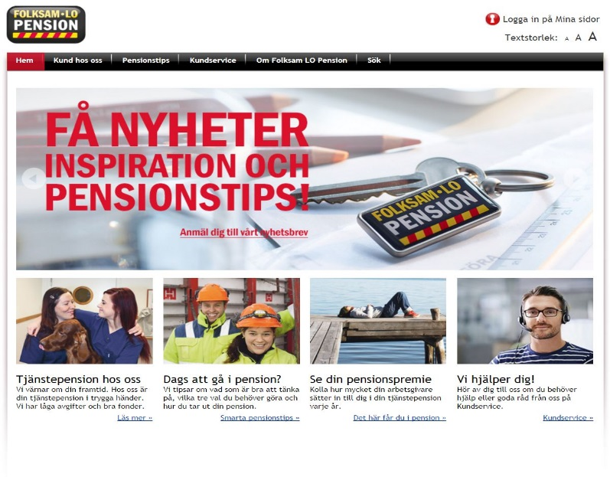
Prenumerera på vårt nyhetsbrev!
Klicka på bilden ”Anmäl dig till vårt nyhetsbrev” på första sidan på folksamlopension.se

Slide 30
Nu blir det film

Slide 31

Som ni hittar på youtube:
Folksam-LO Pension

